Slide 1
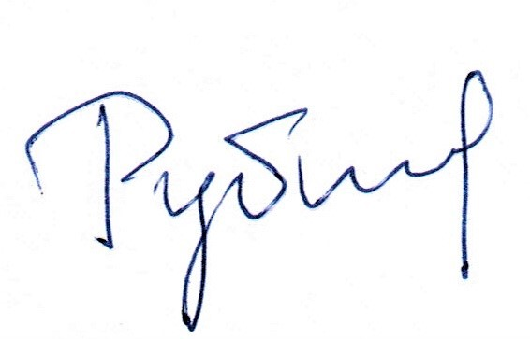
Сертификат
участника фестиваля творческих работ «Экоэмблема21»
МДОУ №2 «Солнышко» ЯМР Ярославская область
ЛОКАЛОВА ТАТЬЯНА СЕРГЕЕВНА
Мадисон Ольга Георгиевна, координатор по России международной программы «Эко-школы/Зелёный флаг»
Рубинова Елена Вячеславовна, руководитель ИМЦ программы «Эко-школы/Зеленый флаг» в Кировском районе Санкт-Петербурга
2021 г.

